Slide 1
Sayısal Arayüz Tasarımı
( User Interface Design )

Slide 2
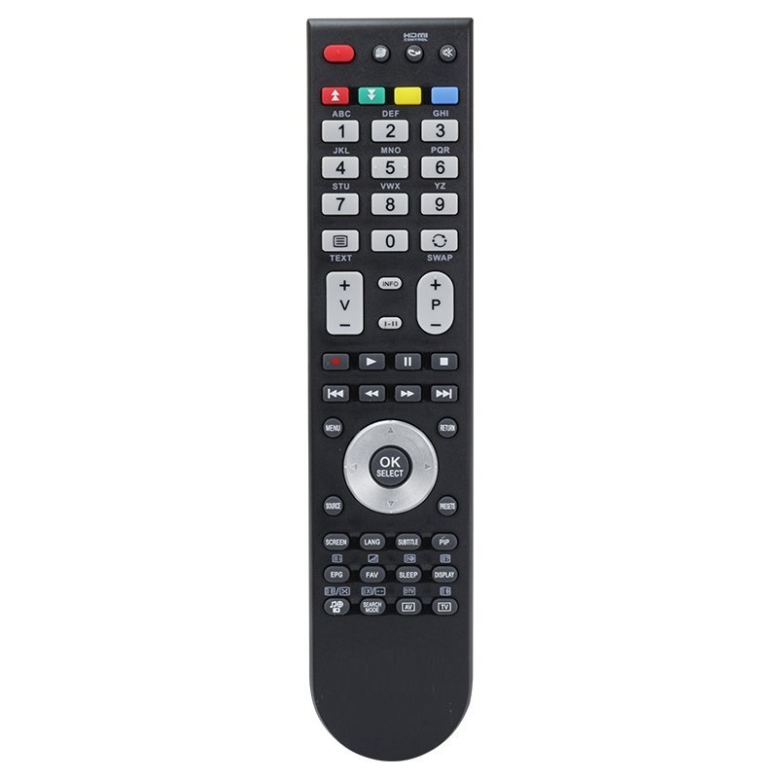

Slide 3
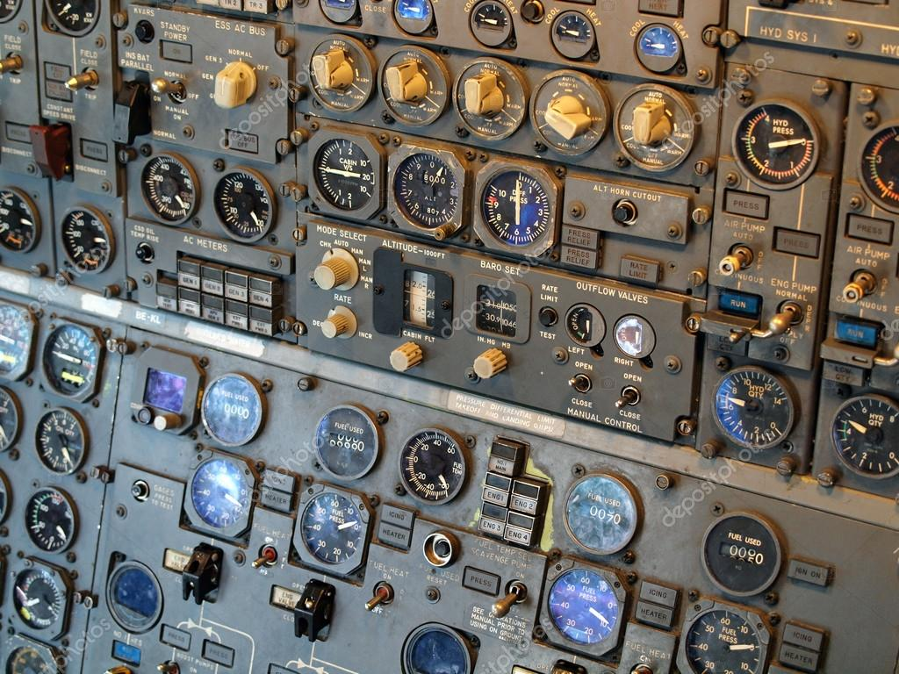

Slide 4
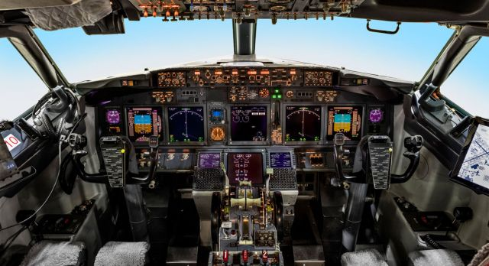

Slide 5
Sayısal Arayüz Tasarımı
Alan Terminolojisi
İnteraktif (İnteractive):
Etkileşimli, interaktif. Kullanıcı ile teknolojik sistem arasında iki yönlü bilgi akışına olanak veren.
Ayrıca, «iki yönlü» (two-way) de denilmektedir.

Slide 6


Slide 7
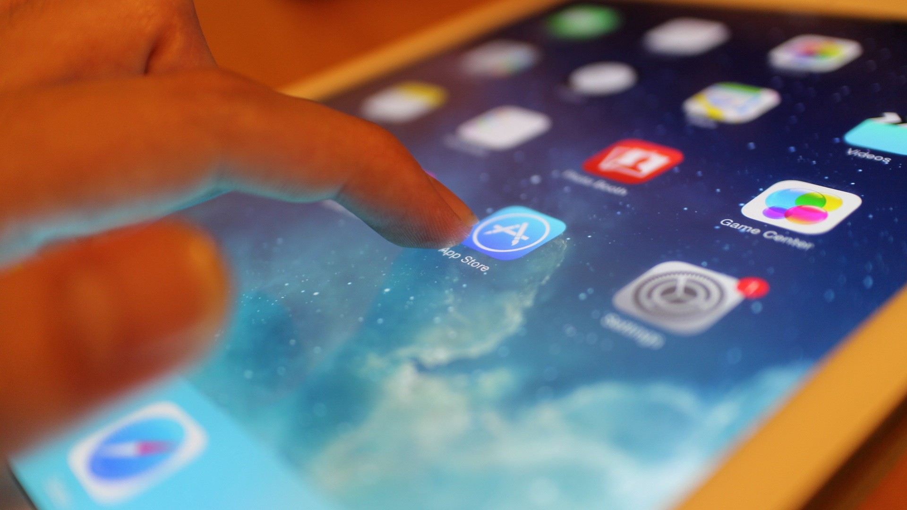

Slide 8
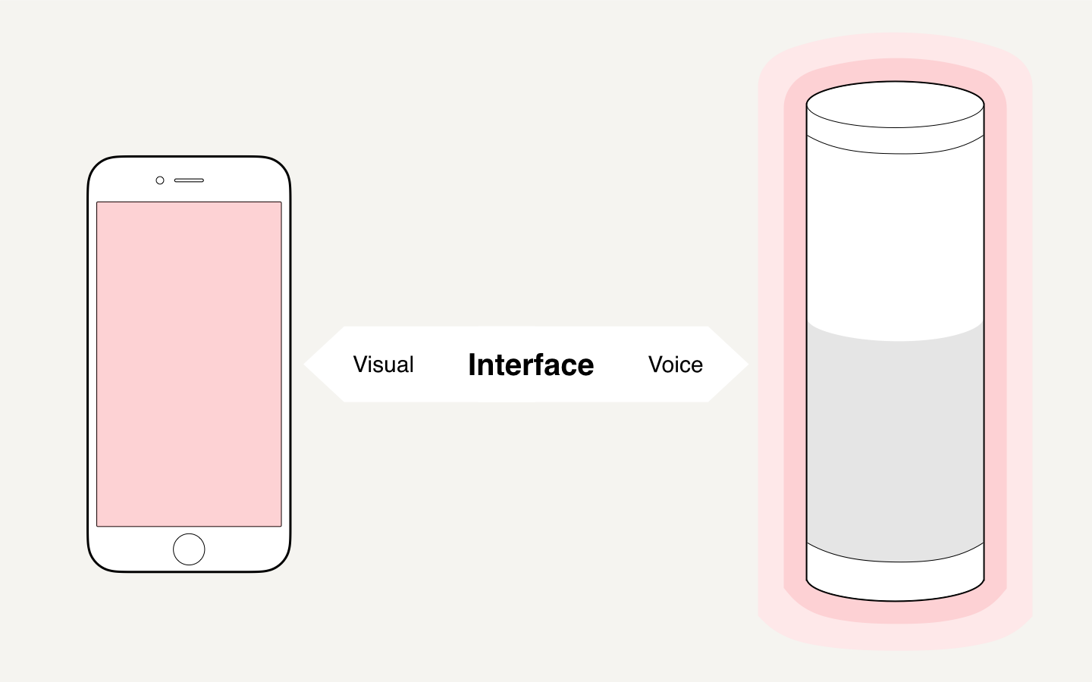

Slide 9
Sayısal Arayüz Tasarımı
ALAN TERMİNOLOJİSİ
İnteraktif Medya (İnteractive Media):
Etkileşimli CD, video oyunları, interaktif Tv, internet sayfaları gibi izleyici ile iki yönlü bilgi akışına olanak tanıyan tüm iletişim araçları.

Slide 10
Sayısal Arayüz Tasarımı
ALAN TERMİNOLOJİSİ
İnteraktif Pazarlama (İnteractive Marketing):
Ürün ve hizmetlerin interaktif iletişim araçları yoluyla pazarlanması.

Slide 11
Sayısal Arayüz Tasarımı
ALAN TERMİNOLOJİSİ
İnteraktif Yayım (İnteractive Publication):
İnteraktif teknoloji yoluyla okurlara ulaştırılan ve okurun yazarlar, editörler ve diğer okurlarla iletişim kurmasına olanak sağlayan dergi, gazete (webzine).

Slide 12
Sayısal Arayüz Tasarımı
ALAN TERMİNOLOJİSİ
İnteraktif Endüstri (İnteractive Industry):
İnternet, multimedya, interaktif TV, elektronik dergi, gazete kitap, kiosk ve mobil cihaz gibi interaktif iletişim araçlarında hizmet veren alan.

Slide 13
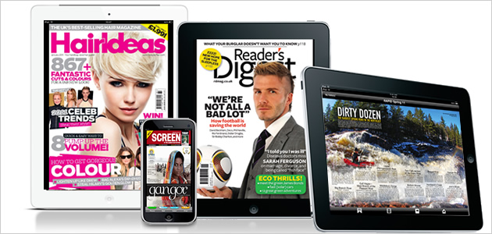

Slide 14
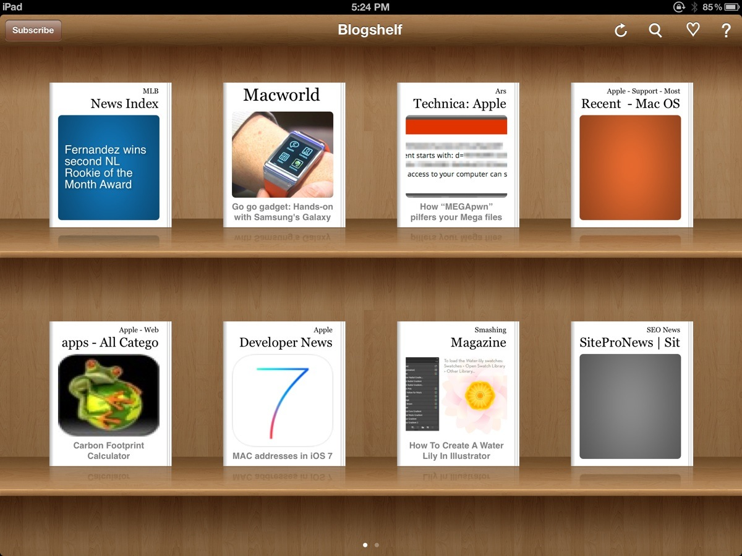

Slide 15
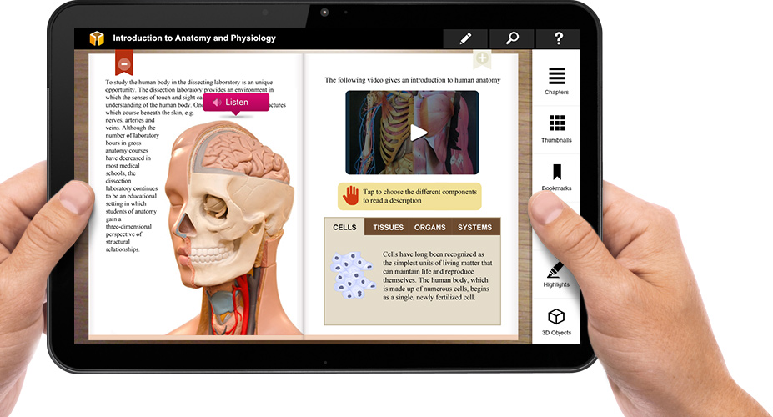

Slide 16
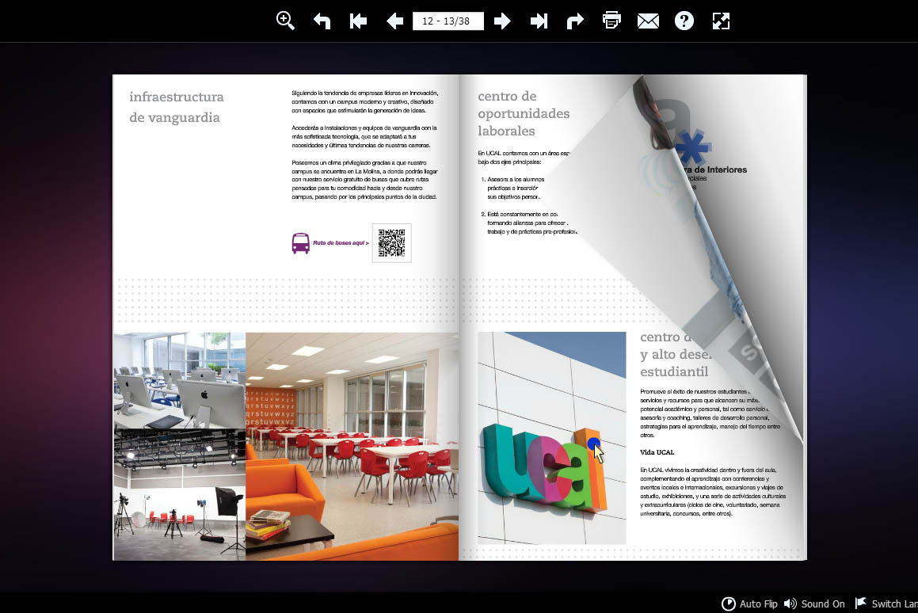

Slide 17
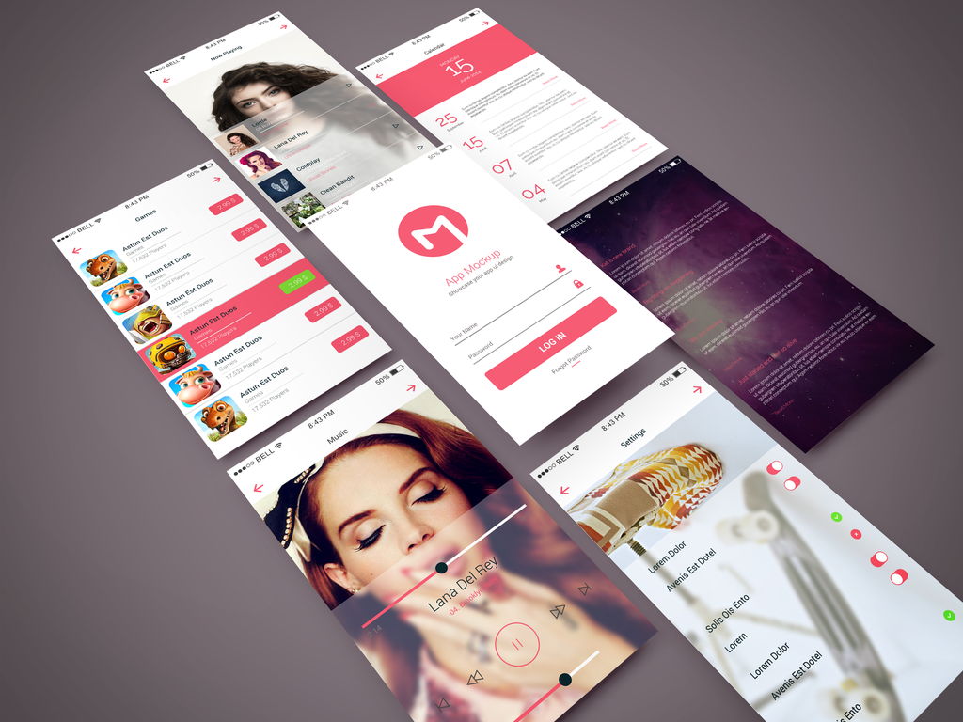
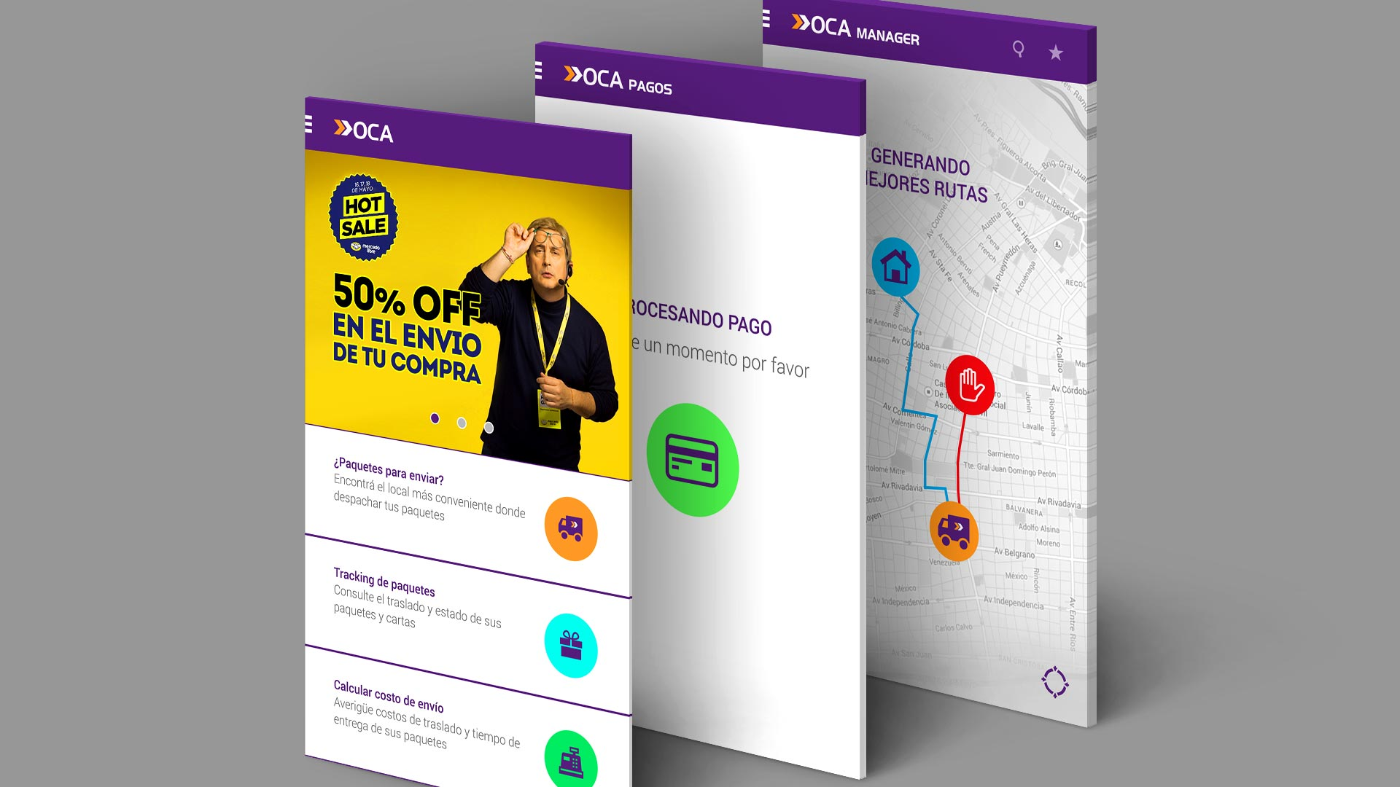
Sayısal Arayüz Tasarımı

Slide 18
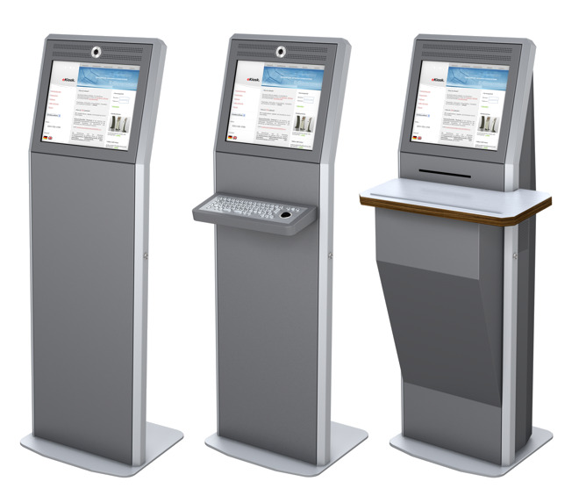
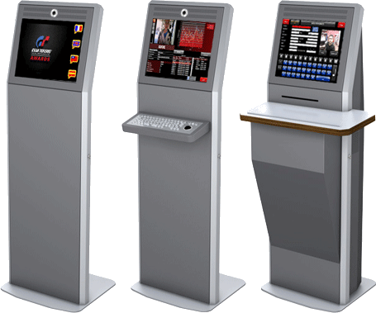

Slide 19
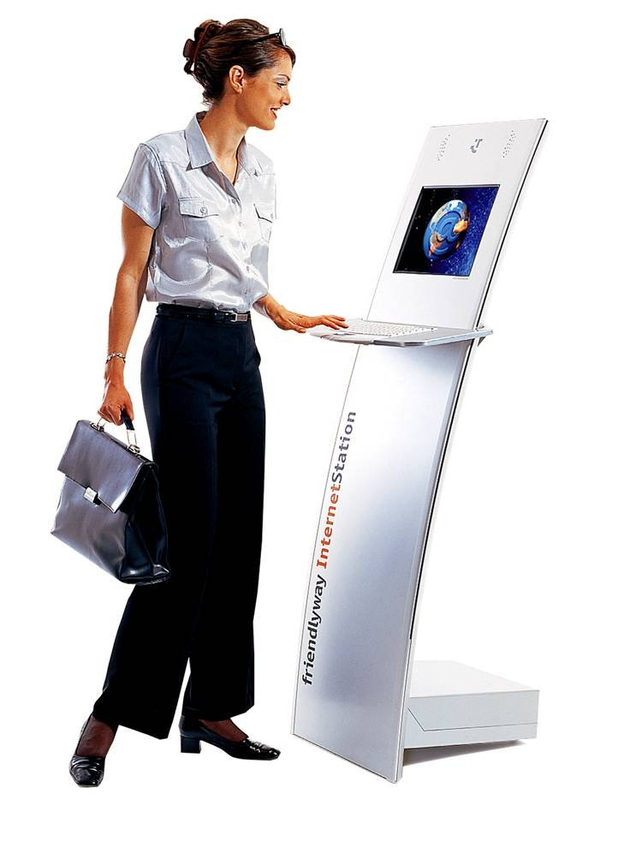

Slide 20
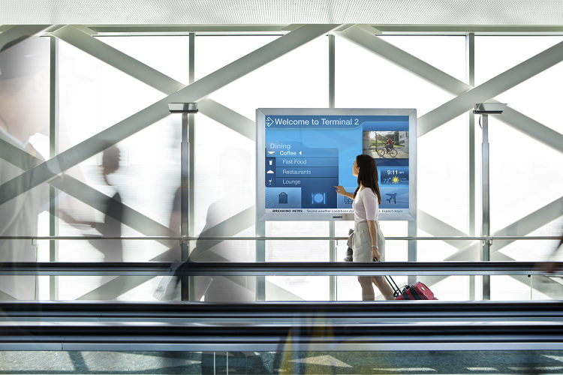

Slide 21
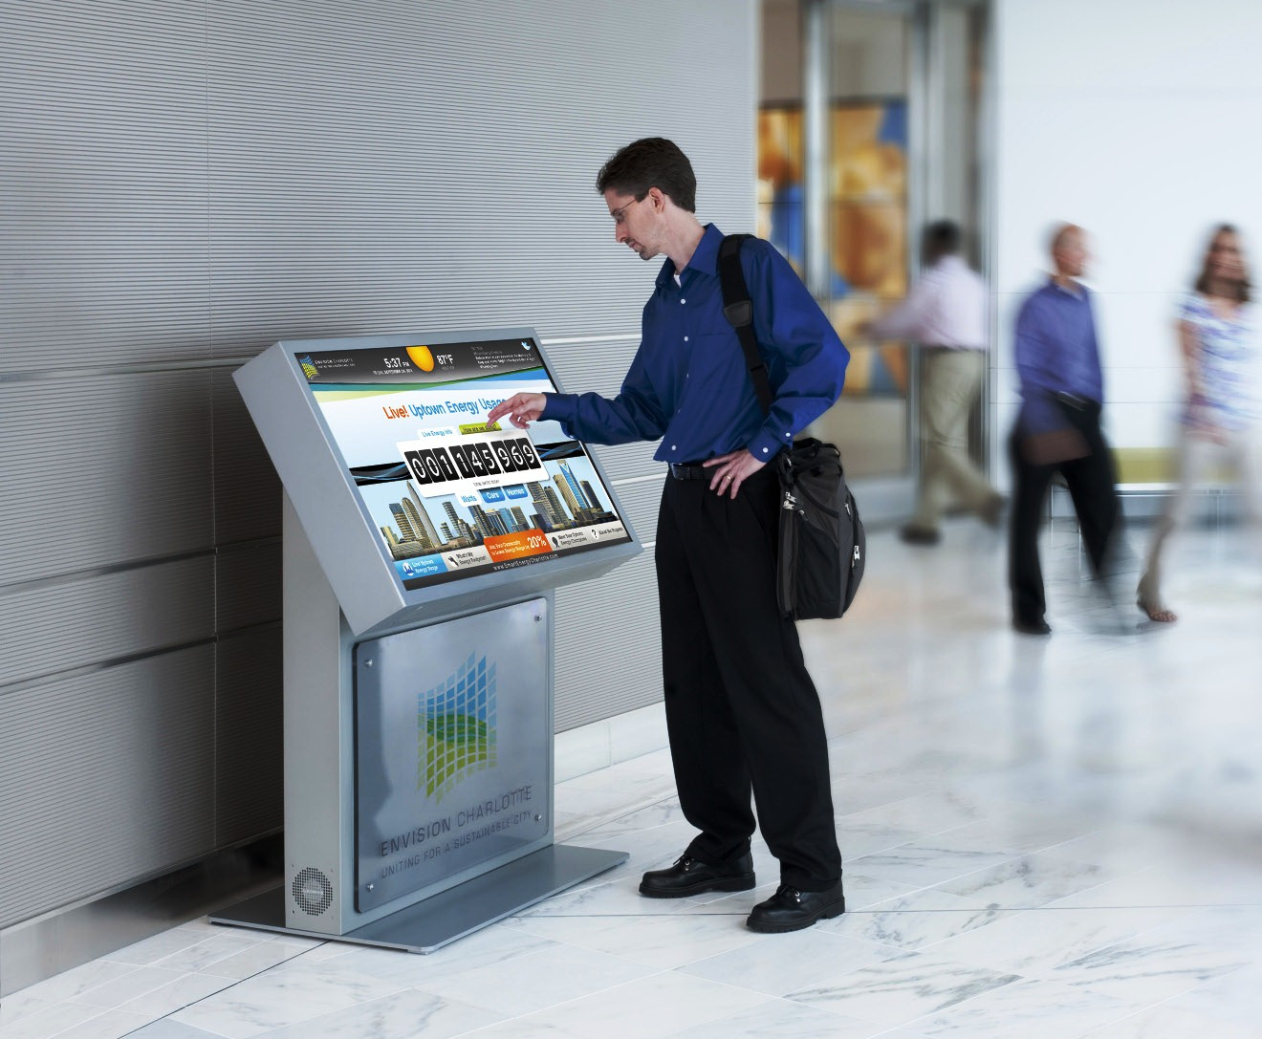

Slide 22

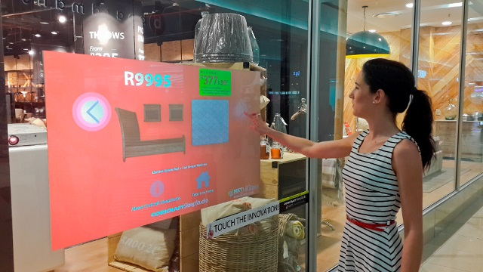

Slide 23
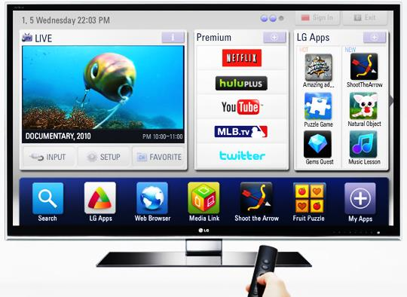

Slide 24
Sayısal Arayüz Tasarımı
Alan Terminolojisi
İnteraktif alışveriş (İnteractive shopping):
İnteraktif teknoloji yoluyla, tüketicilerin satıcılara evlerinden ulaşarak sipariş vermeleri biçiminde yürütülen alım satım.

Slide 25
Sayısal Arayüz Tasarımı
Alan Terminolojisi
İnteraktif televizyon (İnteractive television):
Özel bir uzaktan kumanda aygıtı ve modem, kablolu ya da doğrudan uydu yayın yoluyla izleyici ile iki yönlü iletişime olanak tanıyan teknoloji.

Slide 26
Sayısal Arayüz Tasarımı
Alan Terminolojisi
İnteraktif Reklam (İnteractive Advertising):
Tüketicinin, yalnızca aradığı niteliklere uygun ürün ve hizmetlerin reklamlarını izlemesine olanak tanıyan bir elektronik sistemde yer alan ya da yapısı bu tür karşılıklı bilgi alışverişine olanak sağlayan reklam.

Slide 27
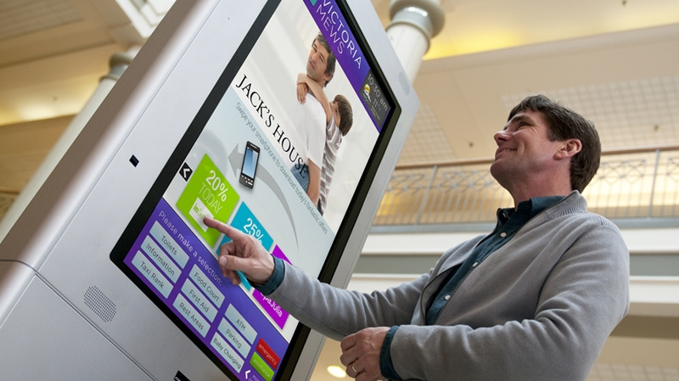

Slide 28
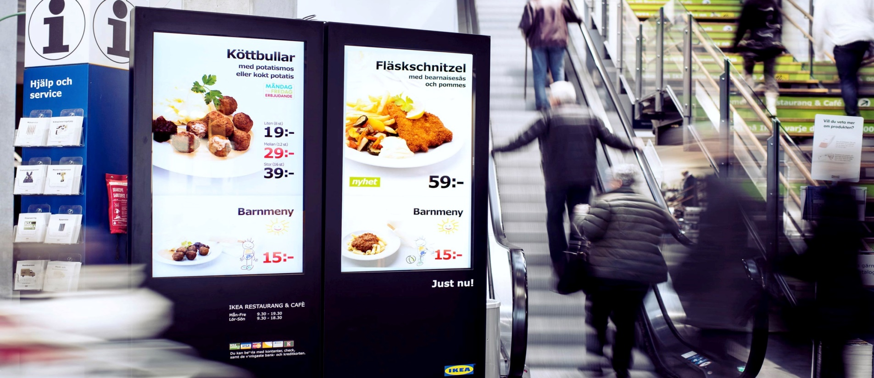

Slide 29
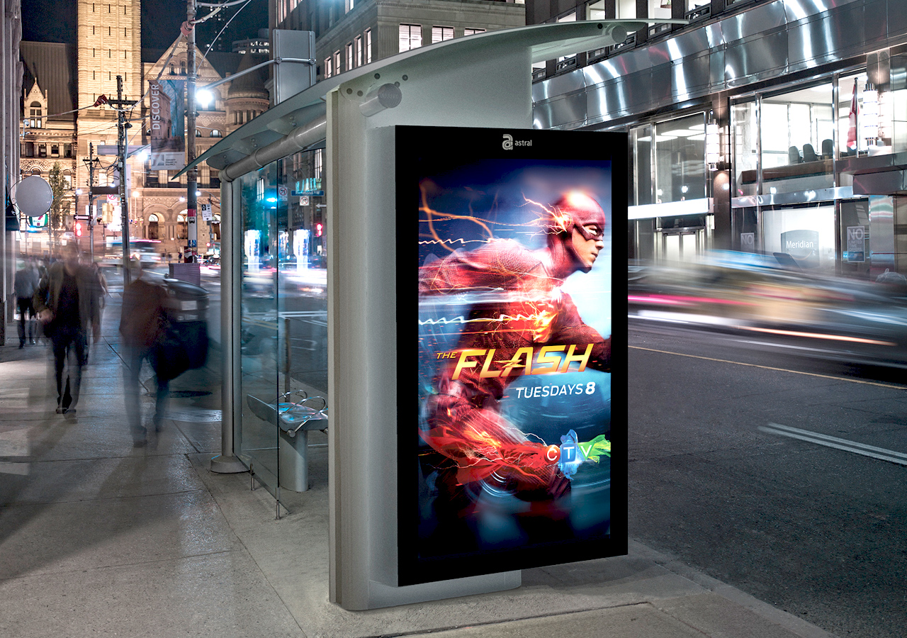

Slide 30
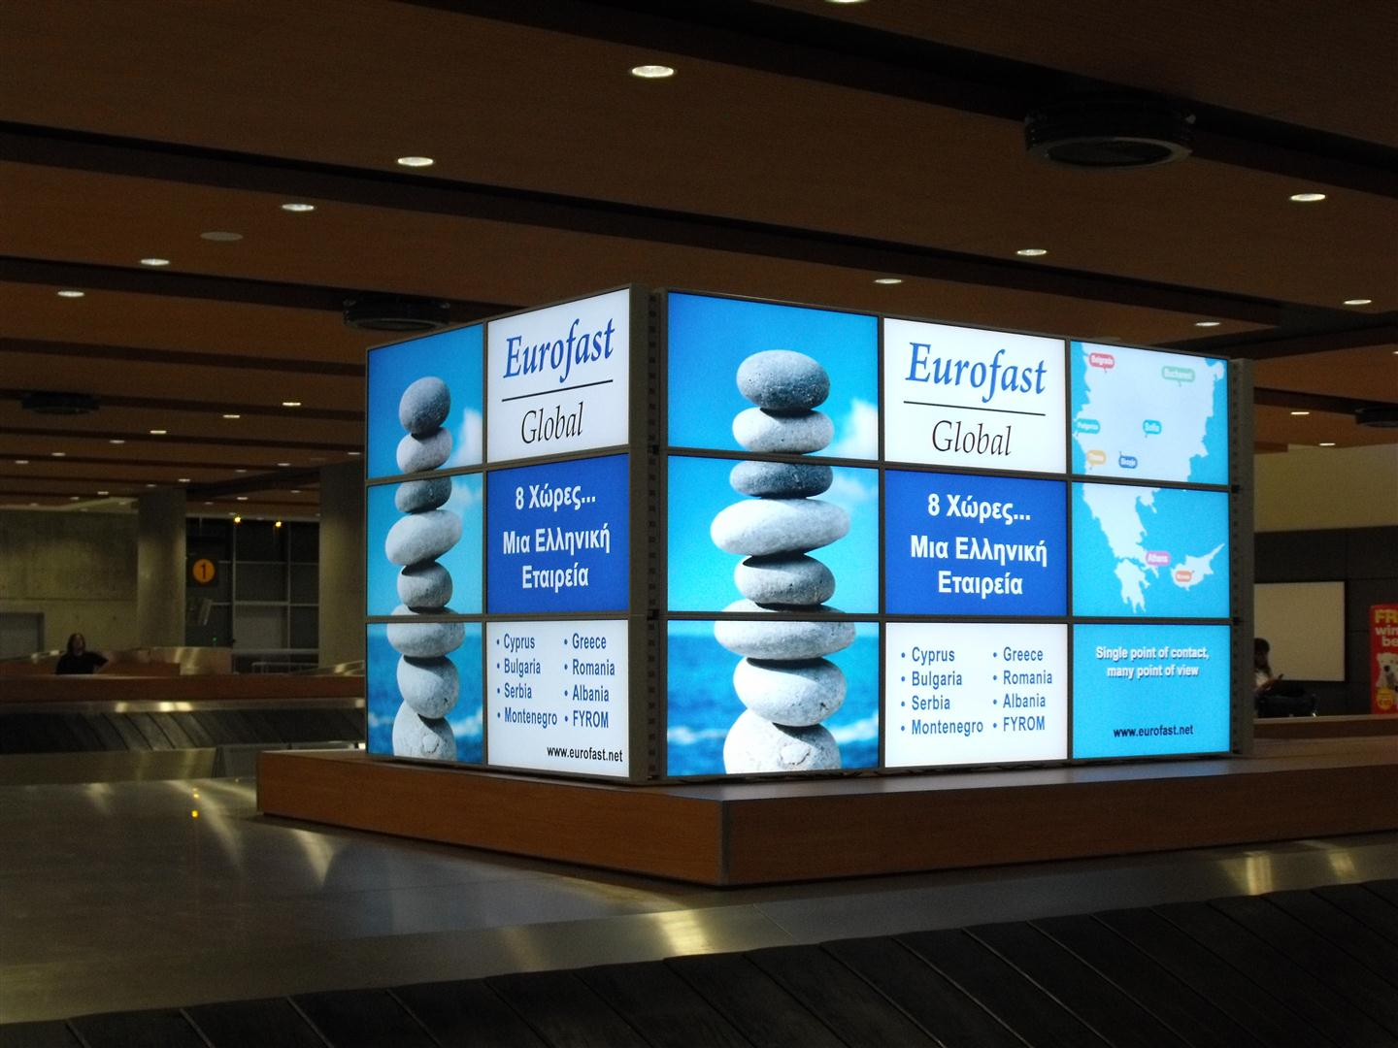

Slide 31
Sayısal Arayüz Tasarımı
Alan Terminolojisi
İnteraktif Tasarım (İnteractive Design):
İnsanlar ve teknoloji arasındaki döngüsel ve işbirliğine dayalı süreçlerde medya aracılığıyla anlamlı iletişime odaklanan kullanıcı merkezli bir alan olarak tanımlanabilir.

Slide 32
Sayısal Arayüz Tasarımı
Alan Terminolojisi
Görüldüğü üzere interaktif medya tasarımı, ne tek başına sinema, fotoğraf, grafik tasarım ne de endüstri tasarımı, bilgisayar mühendisliği ya da mimarlığın bir üst uzmanlık koludur.
Tüm bu alanlardaki deneyim ve birikimin, iki ya da üç boyutlu ortamlarda etkileşimli ve bütünleşik olarak var olduğu bir tasarım alanıdır.

Slide 33
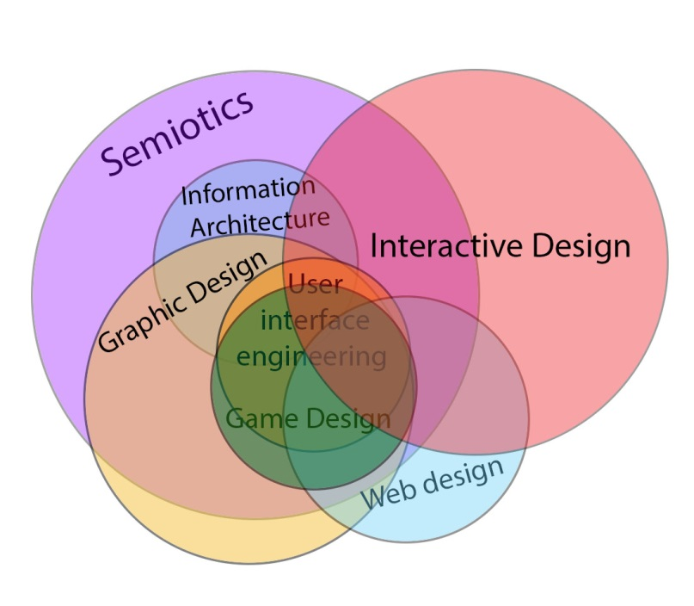

Slide 34
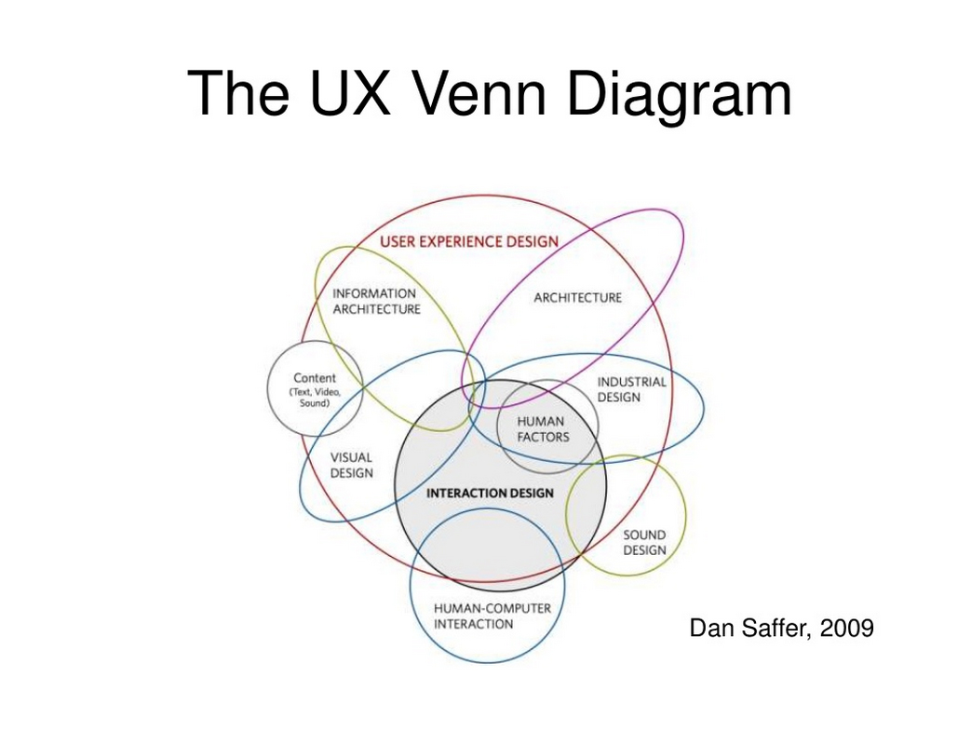

Slide 35
Sayısal Arayüz Tasarımı
UID ve UXD nedir?
Birbiriyle ilgisi ve farkları nelerdir?
ui / ux ?

Slide 36
Sayısal Arayüz Tasarımı
Alan Bilgisi
(User INTERFACE DESİGN: Kullanıcı Arayüzü Tasarımı)
(User EXPERİENCE DESİGN: Kullanıcı Deneyimi Tasarımı)

Slide 37
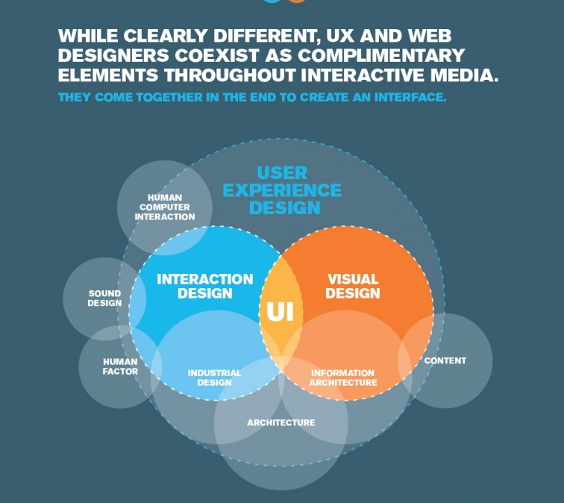

Slide 38
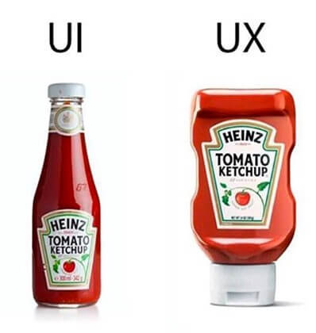

Slide 39
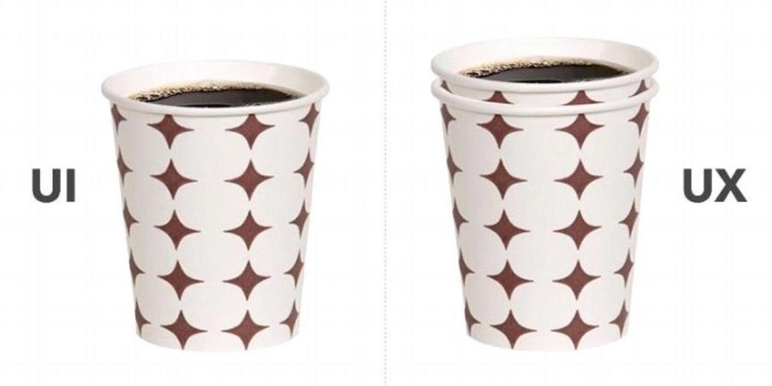

Slide 40
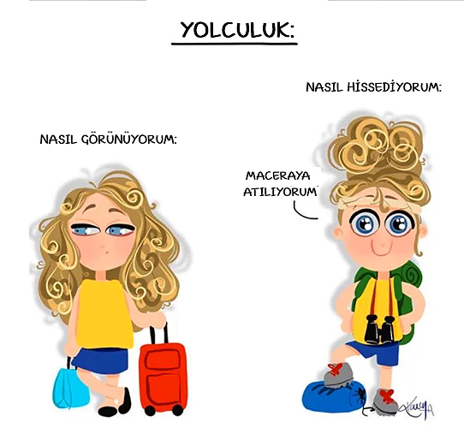

Slide 41
Sayısal Arayüz Tasarımı
UXD
Bilgi mimarlığı
Antropoloji
Sosyoloji
Psikoloji
Etkileşim tasarımı
Kullanıcı testleri
Kullanılabilirlik ve
İçerik stratejisi

Slide 42

Tasarım, nasıl göründüğü ile ilgili değil, nasıl çalıştığı ile ilgilidir.
Steve Jobs

Slide 43
Sayısal Arayüz Tasarımı
UI tasarımcılar tarafından en çok kullandıkları programlar
Sketch Framer X
Adobe XD Marvel
Figma Justinmind
Ux Pin Fluid
InVision Studio Flinto
Proto.io
ProtoPie

Slide 44
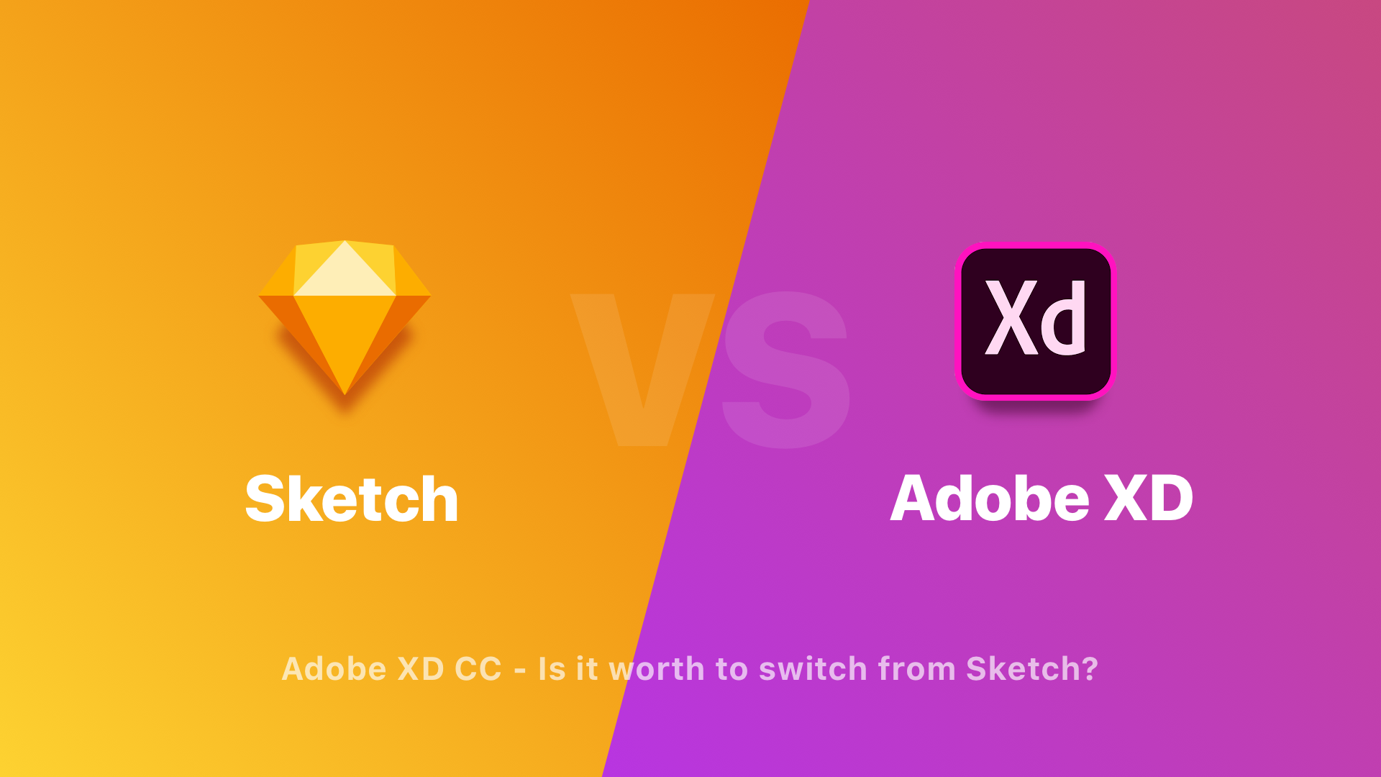

Slide 45


Slide 46
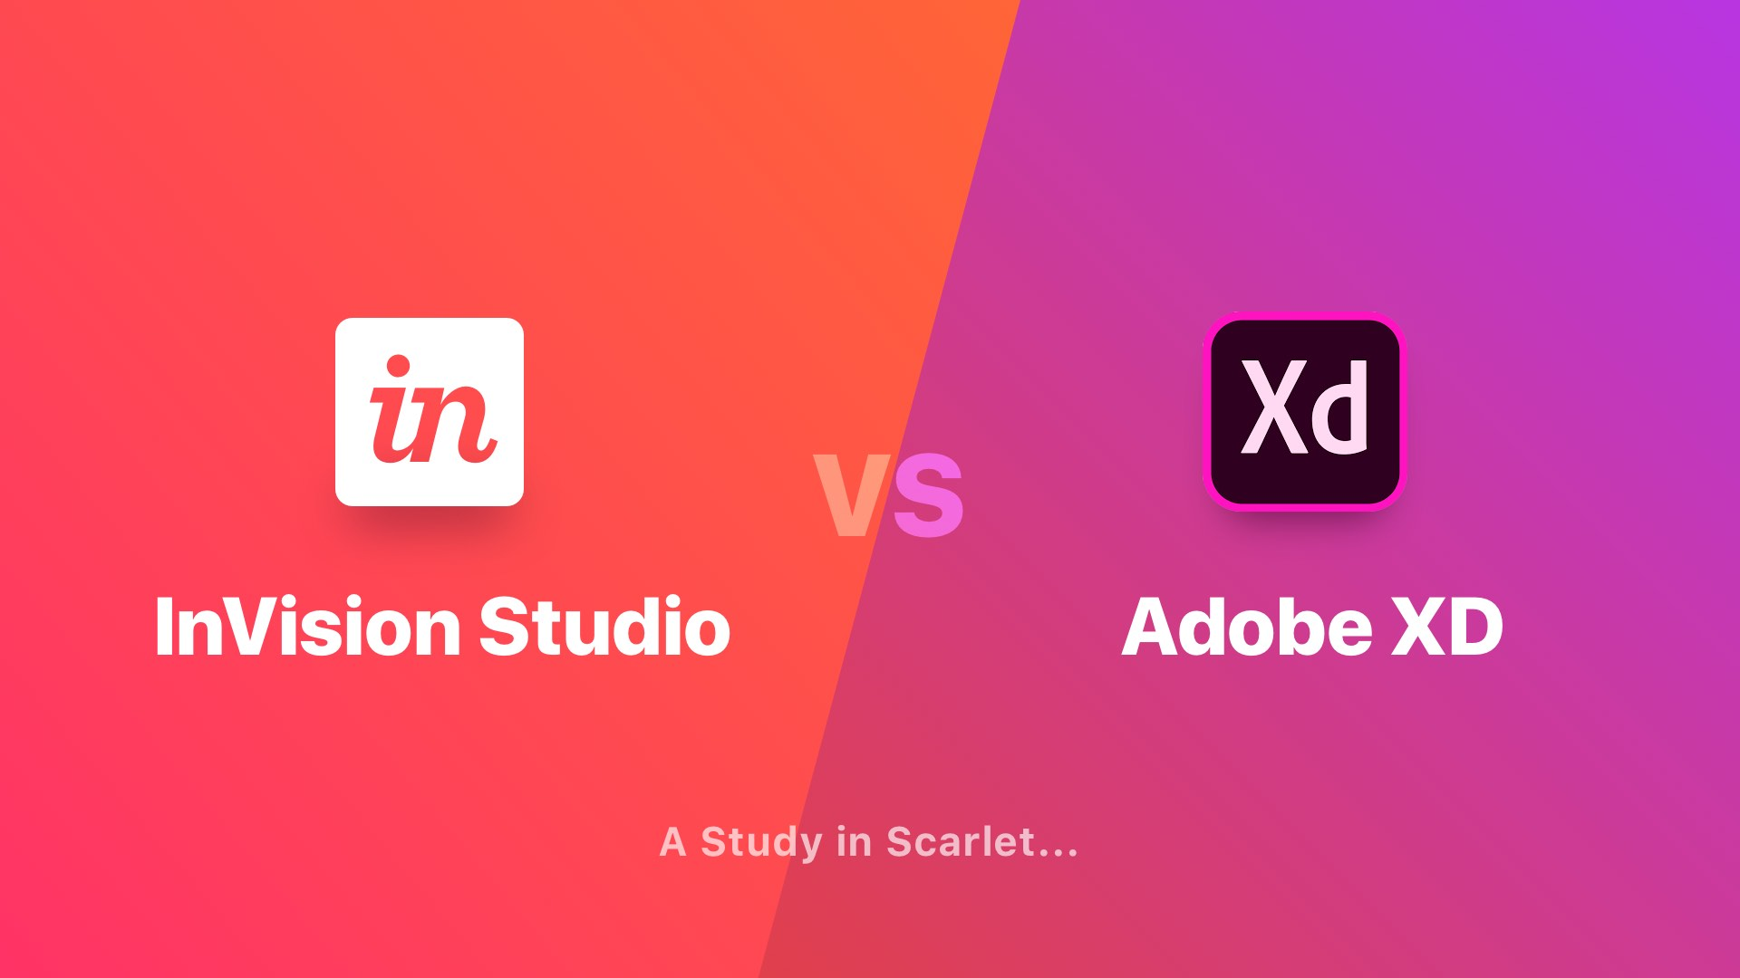

Slide 47
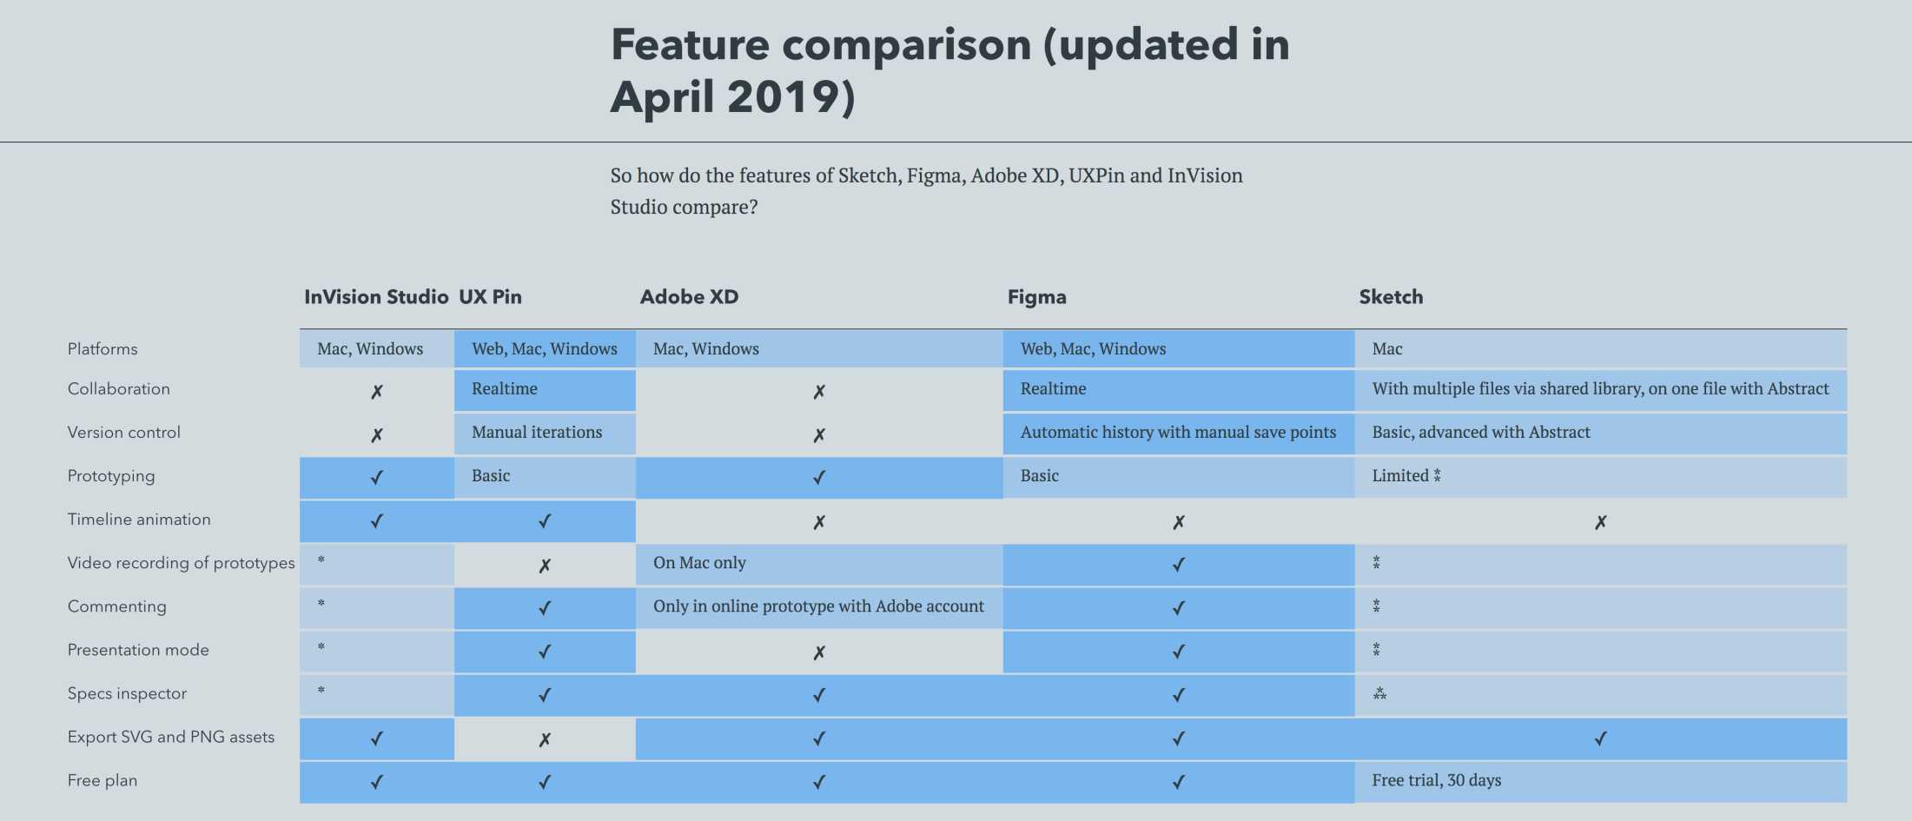

Slide 48
Sayısal Arayüz Tasarımı
UX tasarımcılar tarafından en çok kullandıkları programlar
MindManager
SmartDraw
MockPlus
UserTesting
Moqups
Balsamiq Mockups

Slide 49
Sayısal Arayüz Tasarımı
Alan Bilgisi
Sayısal arayüz tasarımı eğitimi iki temel şemadan oluşabilir:
Nitelikli bir kuramsal bilgi edinilmesi
Bu bilginin farklı tasarım içeriklerine uygun
proje uygulamalarıyla bütünleştirilmesi

Slide 50
Sayısal Arayüz Tasarımı
Bunun için;
Özgün ve yaratıcı olunması,
Teknoloji okuryazarlığı konusunda gittikçe artan bir çapta ve çeşitlilikte araştırmalar yapılması, deneyimler kazanılması,
Edinilen tasarım eğitimi ile alanın gerekliliklerine uygun, işlevsel ve estetik sonuçlara ulaşılması gerekmektedir.

Slide 51
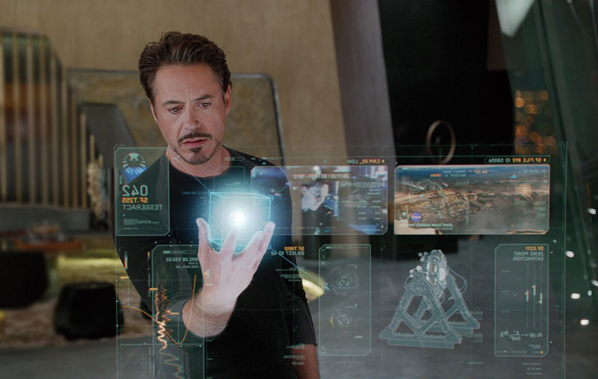

Slide 52
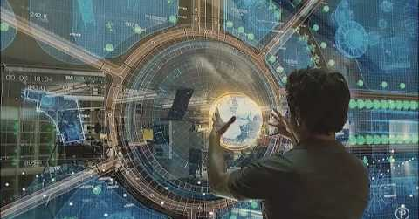

Slide 53
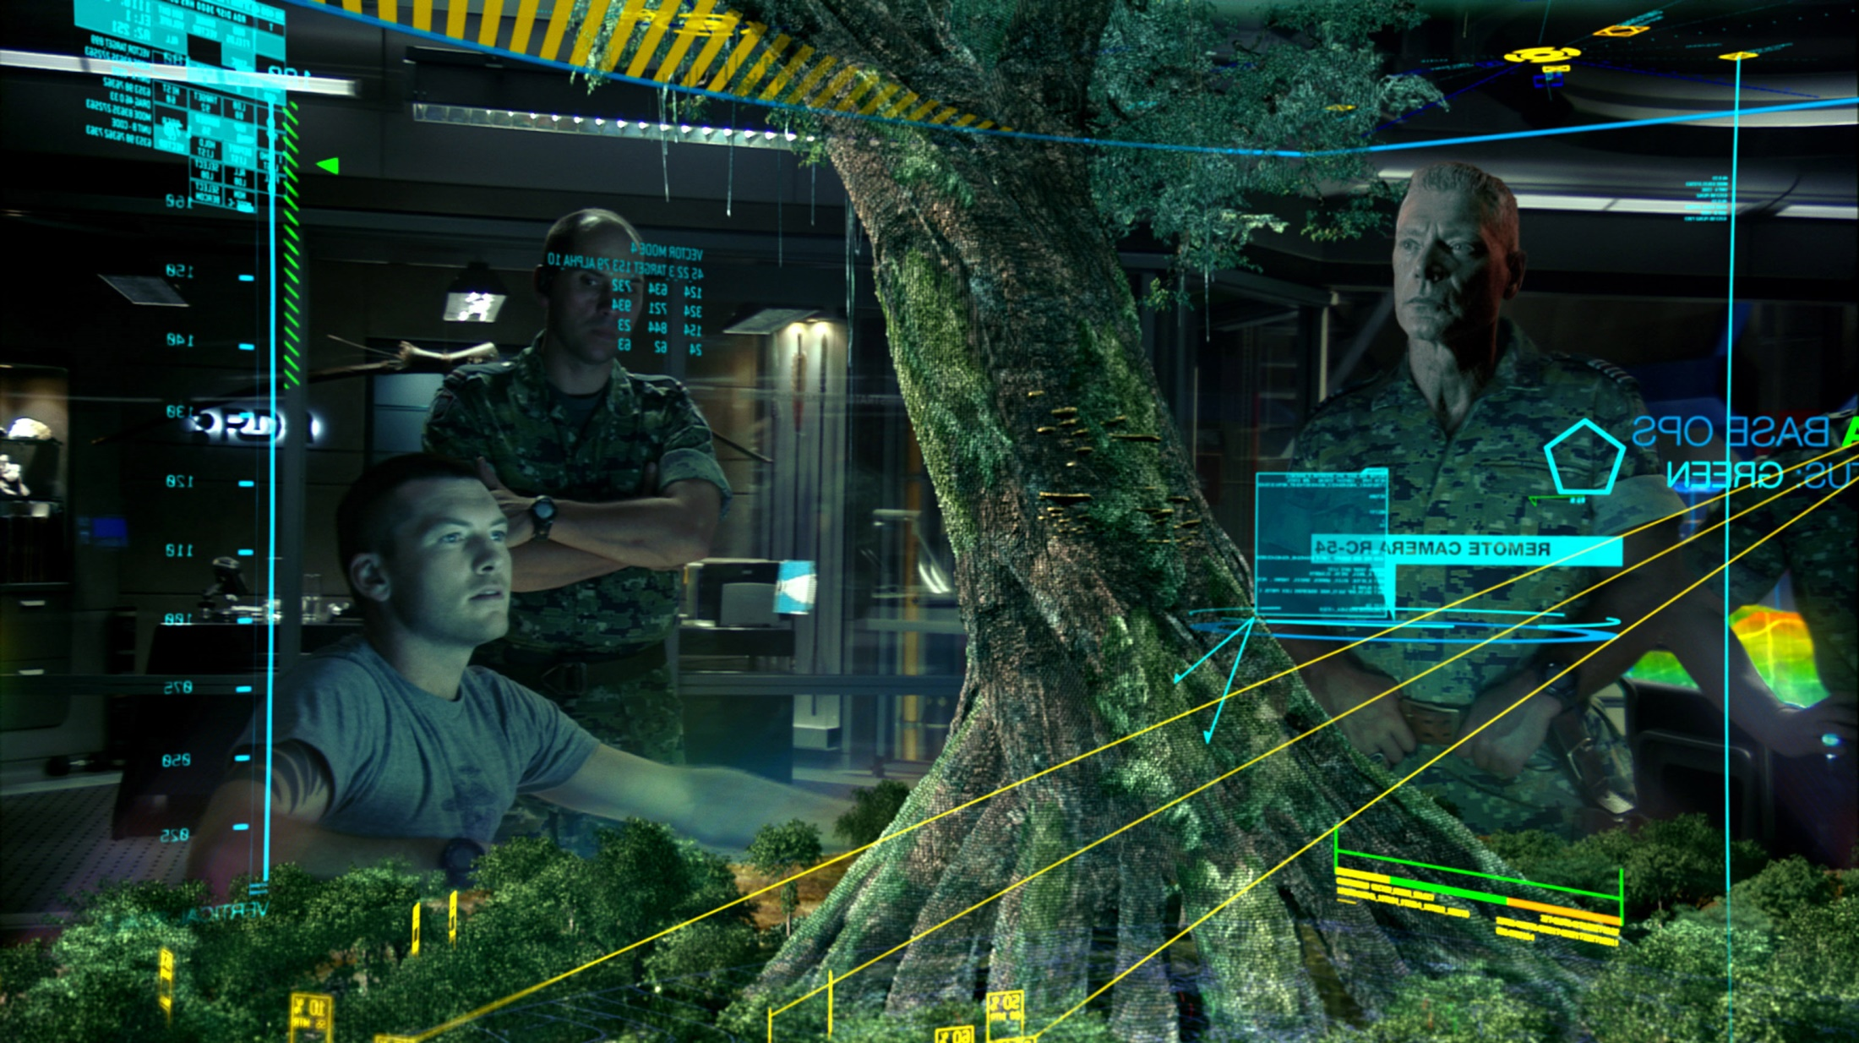

Slide 54
https://vimeo.com/15086653
https://www.youtube.com/watch?v=1NMquGw21tU
https://abduzeedo.com/extraordinary-avengers-ui-design-territory-studio

Slide 55
